Slide 1
第4章 - 数据级并行：向量体系结构和GPU
Chapter 4 - Data-Level Parallelism: Vector and GPU Architectures

Slide 2

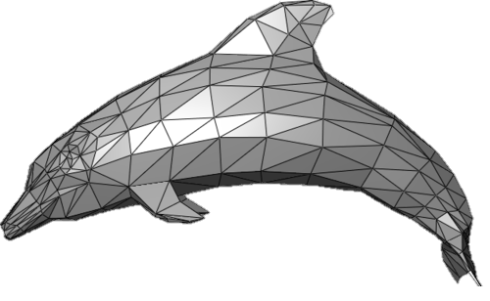
数据级并行——任务场景
4.1 什么是数据级并行
科学计算：矩阵运算
三维渲染
图像处理

Slide 3
数据级并行与SPMD
无论是矩阵运算还是图形图像处理，其共性是对大量的数据施加同种变换——数据级并行（DLP）
从软件的角度，在编程模型上，我们期待SPMD
SPMD：Single Program Multiple Data

Slide 4
数据级并行与SPMD
思考：一个SPMD程序如何运行在SISD（或MIMD）上?
Single-core processor
Multi-core processor
SPMD Program
Inst. &
Data (reg addr)
Inst. &
Data (reg addr)
Inst. &
Data (reg addr)
Inst.
Inst.
pipeline
pipeline
pipeline
Inst.
Data
Data
Data
...
F
F
F
Inst.
D
D
D
Inst.
E
E
E
...

Slide 5
数据级并行与SPMD
单核，单线程，串行化执行：
把MD拆成多次SD，变为SISD
多核，多线程，并行化执行：
把SP的每条I多次重复，变为MIMD
耗时
Inst. &
Data (addr)
耗电
Inst. &
Data (addr)
Inst. &
Data (addr)
Inst.
Inst.
Inst.
Inst.
Inst.
Inst.
pipeline
Inst.
Inst.
Inst.
Inst.
pipeline
pipeline
Inst.
Data
Data
Data
F
Inst.
Data
Data
Data
F
F
Inst.
D
Inst.
D
D
Inst.
排队
Inst.
E
E
E
Notes:
对于单核，

Slide 6
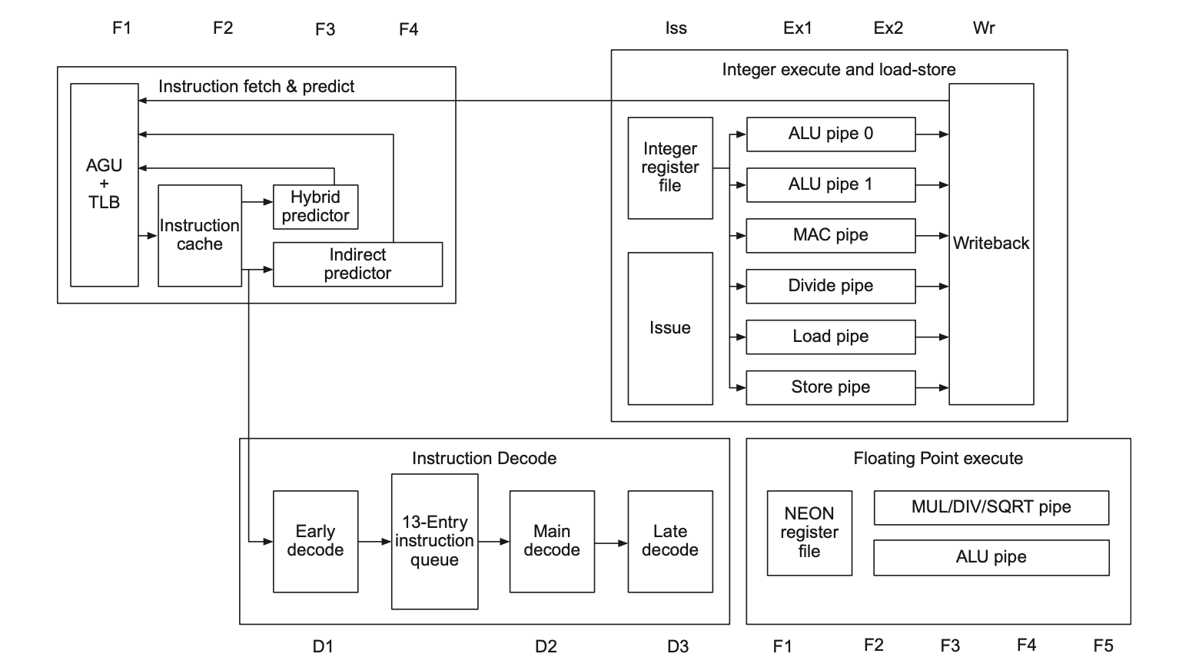
ARM A53 架构：观察并找出前端（取址、译码）部分
参考：https://zhuanlan.zhihu.com/p/469582393

Slide 7
数据级并行——传统器件的问题
分析传统的标量CPU流水线可知，取址、译码等操作逻辑复杂，且开销不低
对于SPMD任务，无论是在SISD还是MIMD（多核）器件上运行，其取址、译码操作都是有冗余的
对于SPMD场景，如何设计一种新型的器件？

Slide 8
数据级并行——SIMD
SIMD器件：更多的ALU (Execute)；更少的Fetch和Decode
Inst. &
Data (reg addr)
Inst.
Inst.
Inst.
Data
Reg （tid0）
Data
Reg （tid1）
Data
F
Inst.
D
Inst.
E
E
一种设计

Slide 9
数据级并行——SIMD
更少的Fetch和Decode（甚至其他流水部件）意味着什么？ ——更少的器件，更低的能耗和时间开销
更多的ALU意味着什么？ ——一次流水能处理更多数据，速度更快
增加数据寄存器的数量来一次存储更多数据，以减少存储器访问延迟

Slide 10
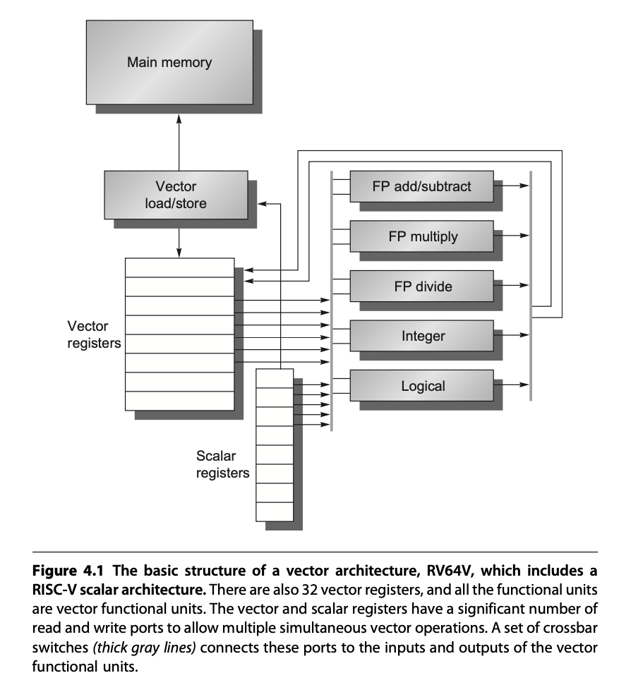
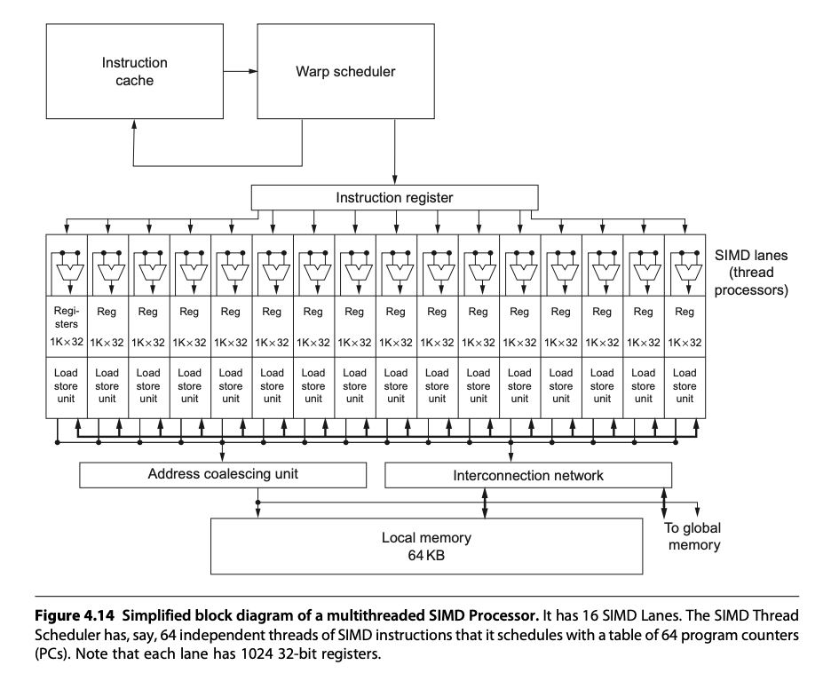
数据级并行——向量体系结构和GPU
GPU
向量体系结构

Slide 11
数据级并行——向量体系结构和GPU
向量体系结构
“窄而深”
指令流水线深，ALU宽度窄
单次指令流水后能处理更多数据，掩盖不必要的流水线时间
GPU
“宽而浅”
指令流水线浅，ALU宽度宽
流水本身比较简单，直接对更多的数据进行并行计算，同一时刻处理更多数据

Slide 12
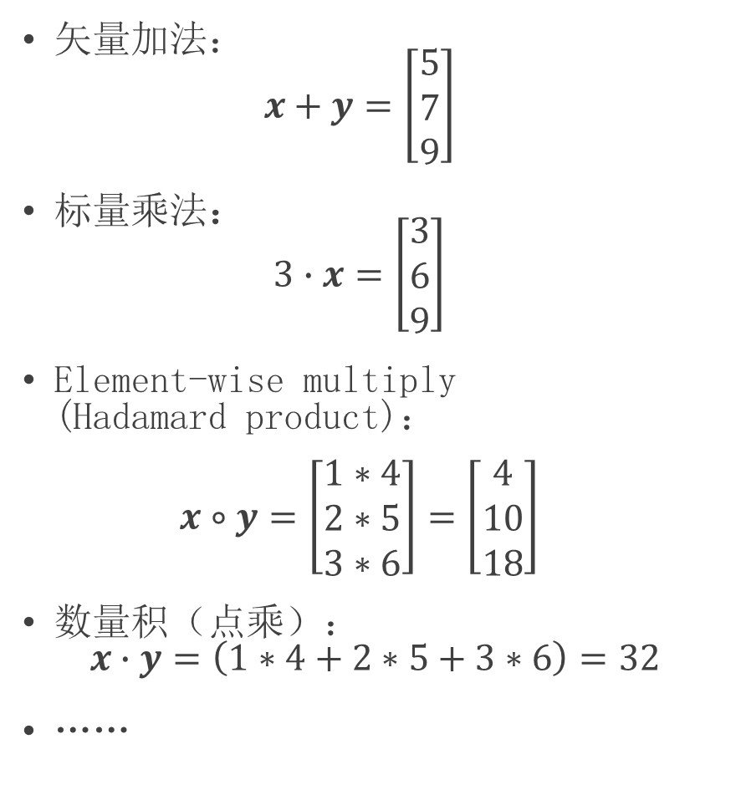
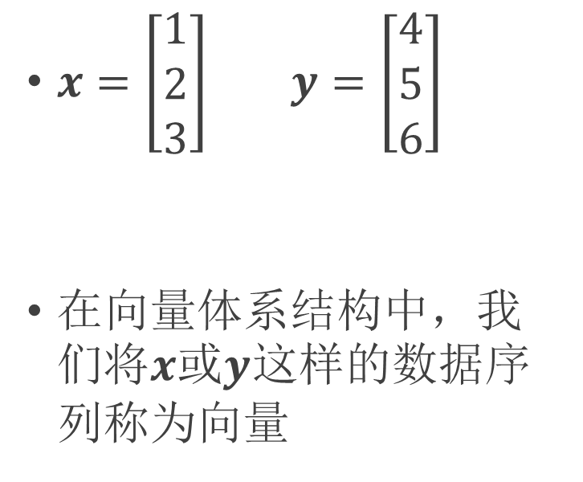
向量 vector
4.2 向量体系结构
矢量加法： $x+y=\left[\begin{matrix}5 \\ 7 \\ 9\end{matrix}\right]$
标量乘法： $3∙x=\left[\begin{matrix}3 \\ 6 \\ 9\end{matrix}\right]$
Element-wise multiply (Hadamard product)： $x∘y=\left[\begin{matrix}1∗4 \\ 2∗5 \\ 3∗6\end{matrix}\right]=\left[\begin{matrix}4 \\ 10 \\ 18\end{matrix}\right]$
数量积（点乘）： $x∙y=\left(1∗4+2∗5+3∗6\right)=32$
……
$x=\left[\begin{matrix}1 \\ 2 \\ 3\end{matrix}\right]$ $y=\left[\begin{matrix}4 \\ 5 \\ 6\end{matrix}\right]$
在向量体系结构中，我们将$x或y$这样的数据序列称为向量

Slide 13
向量 vector
向量这种数据结构，以及向量的运算，和我们对SIMD的期待不谋而合

Slide 14
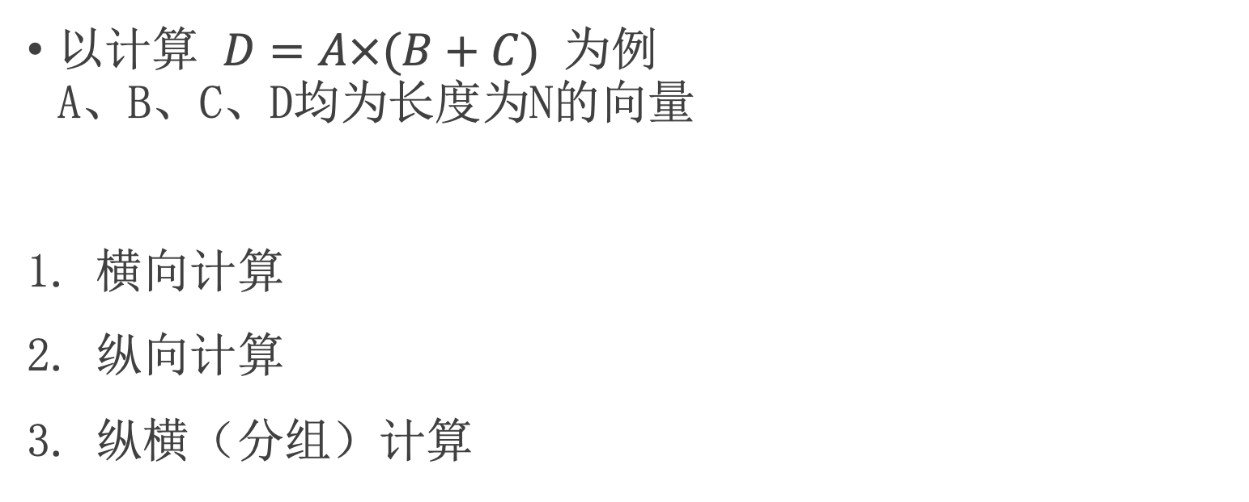
向量的串行化计算方式
以计算 $D=A×(B+C)$ 为例 A、B、C、D均为长度为N的向量
横向计算
纵向计算
纵横（分组）计算

Slide 15
向量的计算方式 – 1. 横向计算
这种计算方式是在标量处理器上对向量的一般计算方式

Slide 16
向量的计算方式 – 1. 横向计算
向量计算是按行的方式从左到右横向地进行。
先计算： d₁←a₁×(b₁＋c₁)
再计算： d₂←a₂×(b₂＋c₂)
……
最后计算： d_{N}←a_{N}×(b_{N}＋c_{N})
组成循环程序进行处理。
k_{i}←b_{i}＋c_{i}
d_{i}←k_{i}×a_{i}
数据相关：N次 功能切换：2N次
不适合于向量处理机的并行处理。

Slide 17
向量的计算方式 – 2. 纵向计算
刚才的计算方式中，数据相关和功能切换随着向量长度增长而增长，硬件开销过大，并不是最优的向量计算方式
下面介绍的纵向的计算方式更适合于进行向量计算

Slide 18
向量的计算方式 – 2. 纵向计算
向量计算是按列的方式从上到下纵向地进行。
k₁←b₁＋c₁ d₁←k₁×a₁
先计算 …… 再计算 ……
k_{N}←b_{N}＋c_{N} d_{N}←k_{N}×a_{N}
表示成向量指令：
K＝B＋C
D＝K×A
两条向量指令之间：
数据相关：1次 功能切换：1次

Slide 19
对处理机结构的要求：存储器－存储器结构
向量指令的源向量和目的向量都存放在存储器中，运算的中间结果需要送回存储器。
存储器－存储器型操作的运算流水线
例如：STAR-100、CYBER-205

Slide 20
向量的计算方式 – 3. 纵横（分组）计算
刚刚的纵向计算方式优化了向量计算的硬件开销，但是每次计算都需要访问到向量中的全部元素
考虑到当前计算机体系结构的存储结构往往是层次化的，指令操作数一般都会加载到寄存器中，而寄存器的数量一般不会太多（相比于可以无限增长的向量长度N来说）
结合前面两种计算方式，我们可以使用分组计算的方法

Slide 21
向量的计算方式 – 3. 纵横（分组）计算
把向量分成若干组，组内按纵向方式处理，依次处理各组。
对于上述的例子，设：
N=S×n＋r
其中N为向量长度，S为组数，n为每组的长度，r为余数。
若余下的r个数也作为一组处理，则共有S+1组。

Slide 22
向量的计算方式 – 3. 纵横（分组）计算
先算第1组：
k_{1～n}←b_{1～n}＋c_{1～n}
d_{1～n}←k_{1～n}×a_{1～n}
再算第2组：
k_{(n+1)～2n}←b_{(n+1)～2n}＋c_{(n+1)～2n}
d_{(n+1)～2n}←k_{(n+1)～2n}×a_{(n+1)～2n}
依次进行下去，直到最后一组：第S+1组。
每组内各用两条向量指令。
数据相关：1次 功能切换：2次

Slide 23
对处理机结构的要求：寄存器－寄存器结构
设置能快速访问的向量寄存器，用于存放源向量、目的向量及中间结果，让运算部件的输入、输出端都与向量寄存器相联，构成寄存器－寄存器型操作的运算流水线。
典型的寄存器－寄存器结构的向量处理机
美国的CRAY-1、我国的YH-1巨型机

Slide 24
向量体系结构 Vector Architecture
根据刚刚探讨的串行化向量计算优化方式，我们得到一种更适用于向量处理的体系结构
向量体系结构应当具有很大的顺序寄存器堆 (Register File)，可加载更多向量元素以支持纵向计算
向量体系结构从内存中收集散落的数据，将其放入寄存器堆中，并对寄存器堆中的数据们进行操作，然后将这些结果放回内存（一次传输一组数据，LD/ST流水化）
一条指令能够对一个向量的数据进行操作，也就对向量中诸多独立数据元素进行了操作（纵向计算，功能单元流水化）

Slide 25
向量体系结构的一些优势
由于向量的Load与Store是深度流水线化的，大型寄存器堆充当了Buffer的作用，因此其能够掩盖访存延迟并充分利用内存带宽
乱序的超标量处理器往往具有复杂的设计，且乱序程度越高，其复杂性和功耗也会越高，在此方向发展很容易触及Power Wall
将顺序的标量处理器扩展为向量处理器则不会带来复杂度和功耗的大幅升高，且开发者也能很容易适应和转换到向量指令

Slide 26
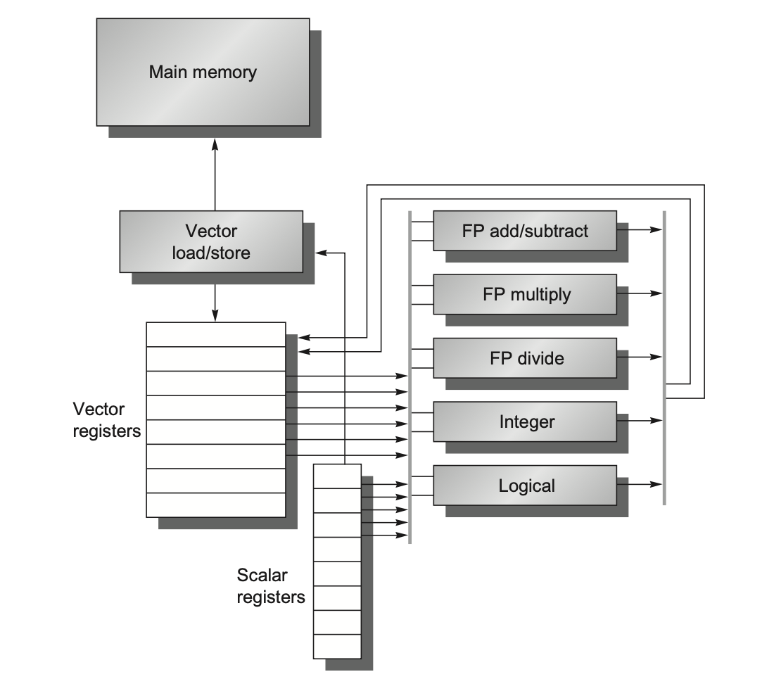
实例：VMIPS=标量MIPS+逻辑向量扩展
向量寄存器：
64个64bit的向量寄存器 *8个VR，足够多读写口
向量功能单元
全流水化，每周期1操作
需要一个控制单元检测结构冒险和数据冒险
向量load/store单元
全流水化，每周期1个字，可操作标量
标量寄存器集合
32通用，32浮点，可存地址和数据
可以为向量功能单元提供数据，也可以为向量load/store单元提供地址

Slide 27
只要不出现V_{i}冲突和功能部件冲突，各V_{i}之间和各功能部件之间都能并行工作，大大加快了向量指令的处理。
V_{i}冲突：并行工作的各向量指令的源向量或结果向量使用了相同的V_{i}。
例如：源向量相同
V₃←V₁＋V₂
V₅←V₄∧V₁
功能部件冲突：并行工作的各向量指令要使用同一个功能部件。
例如：都需使用乘法功能部件
V₃←V₁×V₂
V₅←V₄×V₆

Slide 28
向量专用特殊寄存器
向量长度寄存器VL
64位，每一位对应于向量寄存器的一个单元。
VL控制所有向量运算的长度，包括ld/st
作用：将软件层程序中实际向量长度N与硬件层向量寄存器中的元素数目64相适配
向量屏蔽寄存器VM
当向量长度小于64时，或者条件语句控制下对向量某些元素进行单独运算时使用
即使maskcode中有大量的0，使用VM的向量指令速度依然远远快于标量计算模式。

Slide 29
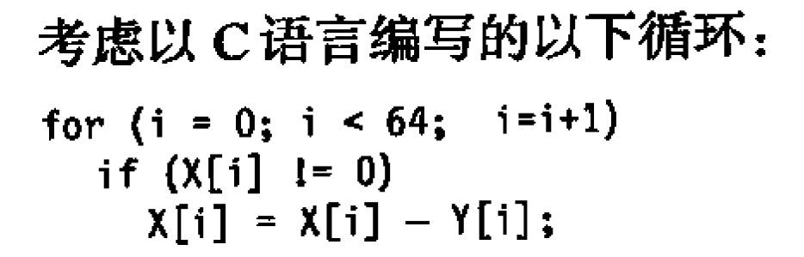
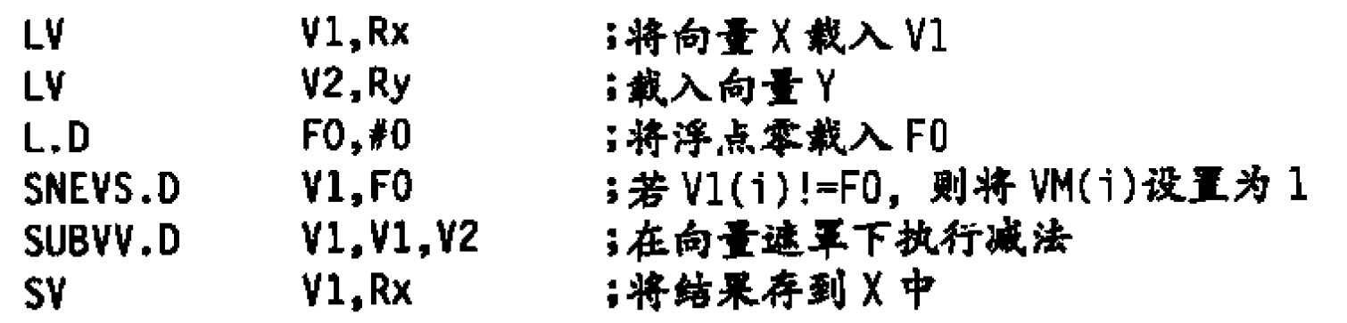
向量屏蔽寄存器VM

Slide 30
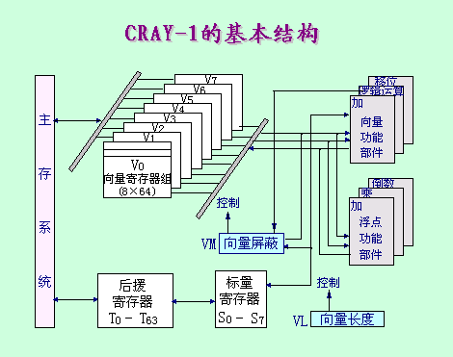
CRAY-1的基本结构
共有12条可并行工作的单功能流水线，可分别流水地进行地址、向量、标量的各种运算。
其中6个单功能流水部件：进行向量运算
整数加（3）
逻辑运算（2）
移位（4）
浮点加（6）
浮点乘（7）
浮点迭代求倒数（14）
括号中的数字为其流水经过的时钟周期。

Slide 31
Vmips向量指令格式
VMIPS指令=MIPS指令+Op1类型+Op2类型.精度
misp：add.d
vmips：addvv.d(V1,V2,V3)，addvs.d(V1,V2,F0)

Slide 32
代码：VMIPS vs mips
L.D F0,a ；载入a
LV V1,Rx ；载入X
MULVS.D V2,V1,F0 ；a × X
LV V3,Ry ；载入Y
ADDVV.D V4,V2,V2 ；+Y
SV V4,Ry ；存入Y
L.D FO,a ；载入标量
DADDIU R4,Rx,#512 ；载入最后地址
LOOP: L.D F2,0(Rx) ；载入X[i]
MUL.D F2,F2,F0 ；a × X[i]
L.D F4,0(Ry) ；载入Y[i]
ADD.D F4,F4,F2 ；载入a x X[i] + Y[i]
S.D F4,9(Ry) ；存入Y[i]
DADDIURx,Rx,#8 ；递增X
DADDIU Ry,Ry,#8 ；递增Y
DSUBU R20,R4,Rx ；计算范围
BNEZ R20,LOOP ；检查是否完成
减少的仅仅是代码的行数么？

Slide 33
向量体系结构的相关概念
循环间相关：对一个循环来说，如果各轮迭代之间存在相关性，则称为循环间相关，否则为循环间无关
可向量化：针对一组Mips指令描述的循环，如果满足循环间无关，则循环称为可向量化的，编译器可为其生成向量指令。
指令编队（convoy）：由一组不包含结构冒险的向量指令组成，一个编队中的所有向量指令在硬件条件允许时可以并行执行。

Slide 34
向量体系结构的性能优化
多车道技术
链接技术
编队技术
分段开采技术

Slide 35
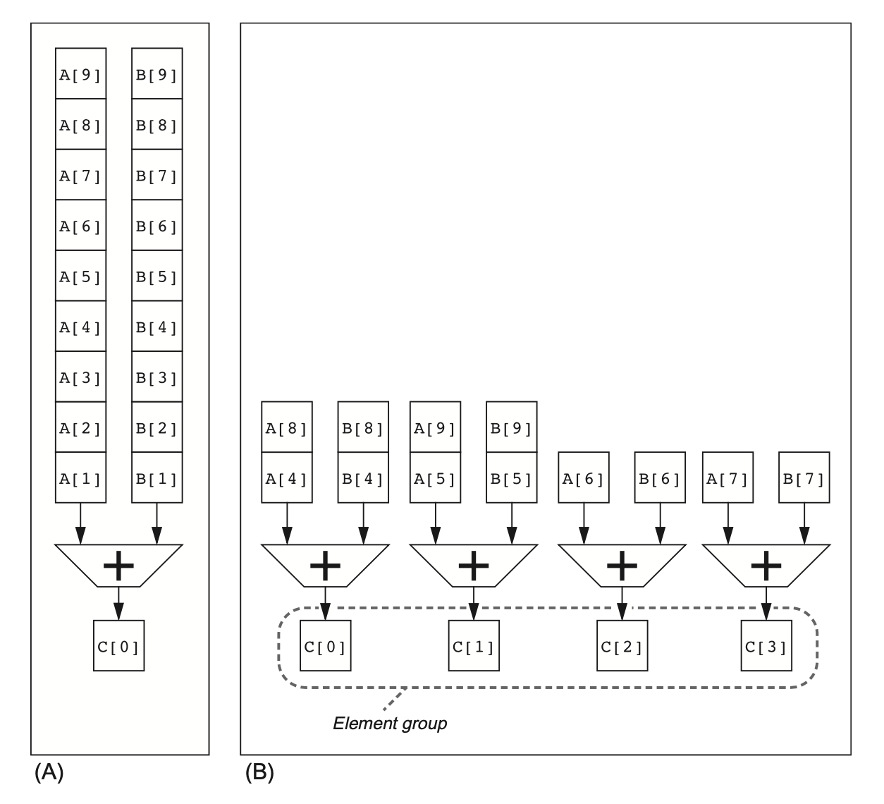
多车道技术
刚刚讨论的是向量计算在串行化中尽可能进行优化的结果
从并行的角度去考虑，增加功能单元（ALU）的数量也能大大提升向量的计算速度（多车道）
这就好像，将一条单车道的窄巷扩宽成四车道的公路，吞吐量自然会提升

Slide 36
链接技术
链接技术：当两条指令出现“写后读”相关时，若它们不存在功能部件冲突和向量寄存器(源或目的) 冲突，就有可能把它们所用的功能部件头尾相接，形成一个链接(长)流水线，进行流水处理。
链接过程：无链接情况下，后面的功能需要等到前一个功能的n个结果都产生才能开始；而链接情况下，后面的功能只需要等到前一个功能的第一个结果产生就可以开始，即向量数据的生产与向量数据的消费进行延迟的重叠。
链接实质：把流水线定向的思想引入到向量执行过程，对两条流水线进行联合控制，没有改变寄存器和运算电路。
以下的讨论中假设各个部件之间传递一个结果需要一拍时间。

Slide 37
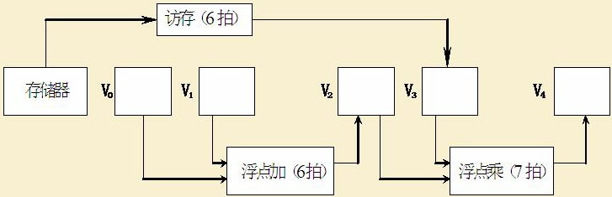
链接技术例题
假设功能单元的时间开销为：浮点加减(6 cycle)，浮点乘法(7 cycle)，浮点存储操作(6 cycle)。为以下程序画出链接示意图，并分析非链接执行和链接执行两种情况下的执行时间。
V₃ ← 存储器 // 访存取向量A
V₂ ← V₀ ＋ V₁ // 向量B和向量C进行浮点加
V₄ ← V₂ × V₃ // 浮点乘，结果存入V₄

Slide 38
1. 三条指令全部用串行方法执行，则执行时间为：
[（1＋6＋1）＋N－1]＋[（1＋6＋1）＋N－1]
＋[（1＋7＋1）＋N－1] = 3N ＋22 （拍）
2. 前两条指令并行执行，然后再串行执行第3条指令，则执行时间为：
[（1＋6＋1）＋N－1]＋[（1＋7＋1）＋N－1] = 2N ＋15 （拍）
3. 前两条指令并行执行，并与第3条指令链接执行。
从访存开始到把第一个结果元素存入V₄所需的拍数
（亦称为链接流水线的建立时间）为：
[（1＋6＋1）] ＋[（1＋7＋1）] = 17 （拍）
生成所有结果的执行时间为：
17 ＋（N－1） = N＋16 （拍） 解毕。
Notes:
假设：把向量数据元素送往向量功能部件以及把结果存入向量寄存器都需要1拍的时间。
所以拿出来需要1，放进去需要1，下一个运算拿出来又要1，放进去又要1

Slide 39
进行向量链接的要求
保证：无向量寄存器使用冲突和无功能部件使用冲突
只有在前一条指令的第一个结果元素送入结果向量寄存器的那一个时钟周期才可以进行链接。
当一条向量指令的两个源操作数分别是两条先行指令的结果寄存器时，要求先行的两条指令产生运算结果的时间必须相等，即要求有关功能部件的通过时间相等。
要进行链接执行的向量指令的向量长度必须相等，否则无法进行链接。
一次链接行为通常仅发生在分组内部，即不对整个N进行链接，而对个分组内的n个向量元素的计算过程进行链接

Slide 40
编队技术
几条能在同一个时钟周期内一起开始执行的向量指令集合称为一个编队；
同一个编队中的向量指令之间
不存在结构冲突；
不存在数据冲突；
存在数据冲突，但是可以链接。
Notes:
把几条能在一个时钟周期内同时开始执行的向量指令称为一个编队；同一个编队中的指令一定不存在功能部件冲突和数据相关。

Slide 41
编队技术例题
假设每种向量功能部件只有一个，下面一组向量指令，在不使用链接技术和使用链接技术的情况下如何编队？
LV V1，Rx
MULTSV V2，F0，V1
LV V3，Ry
ADDV V4，V2，V3
SV Ry，V4
解：不使用链接技术分为4个编队
第一编队：LV
第二编队：MULTSV； LV
第三编队：ADDV
第四编队：SV
使用链接技术分为3个编队
第一编队：LV；MULTSV；
第二编队：LV；ADDV；
第三编队：SV

Slide 42
分段开采技术
当向量的长度N大于向量寄存器的长度n时，必须把长向量N分成长度固定为n的段，然后循环分段处理，每一次循环只处理一个向量段。这种技术称为分段开采技术。
由系统硬件和编译软件合作完成控制，对程序员是透明的。

Slide 43
例3.4 设A和B是长度为N的向量，考虑在Cray-1向量处理器上实现以下的循环操作：
DO I = 1:N
A（I）= 5.0 * B（I） + C ;c=1.0
当N ≤64时，可以用以下指令序列：
S₁ ← 5.0 ；将常数5.0送入标量寄存器S₁
S₂ ← 1.0 ；将常数1.0送入标量寄存器S₂
VL ← N ；在向量长度寄存器VL中设置向量长度N
V₀ ← B ；从存储器中将向量B读入向量寄存器V₀
V₁ ← S₁ × V₀ ；向量B中的每个元素分别和常数S₁相乘
V₂ ← S₂ + V₁ ；向量V₁中的每个元素分别和常数S₂相加
A ← V₂ ；将计算结果从向量寄存器V₂存入存储器的向量A

Slide 44
S₁ ← 5.0 ；将常数5.0送入标量寄存器S₁
S₂ ← 1.0 ；将常数1.0送入标量寄存器S₂
VL ← L ；在向量长度寄存器VL中设置向量长度L
V₀ ← B ；从存储器中将向量B[0..L-1]读入向量
；寄存器V₀
V₁ ← S₁ * V₀ ；向量B中的每个元素分别和常数S₁相乘
V₂ ← S₂ + V₁ ；向量V₁中的每个元素分别和常数S₂相加
A ← V₂ ；将计算结果从向量寄存器V₂存入存储器
；的向量A[0..L-1]
当N ＞64时，就需要进行分段开采。
循环次数K ：
余数L：
处理余
数部分,
计算L
个元素
For (I=0 to K-1) {
V₀ ← B ；从存储器中将向量B[L+I*64..L+I*64+63]
；读入向量寄存器V₀
V₁ ← S₁ * V₀ ；向量B中的每个元素分别和常数S₁
；相乘；
V₂ ← S₂ + V₁ ；向量V₁中的每个元素分别和常数S₂
；相加
A ← V₂ ；将计算结果V₂存入存储器的向量
； A[L+I*64… L+I*64+63]
}
循环
K次,
分段
处理
Notes:
这里再看一下

Slide 45
向量体系结构的性能影响因素
操作数向量的长度
向量启动时间
操作之间的数据相关，是否采用链接
操作之间的结构性相关，发射限制，车道数量，是否采用编队

Slide 46
4.3 GPU结构

Slide 47

GPU: 为并行而生
pixel parallelism: accelerate the building of images
Computing: Graphics oriented -> General Purpose
Programmable: Graphic API (e.g. OpenGL)-> Computing API (e.g. OpenCL)
Problems are not needed to be expressed in terms of vertex coordinates, textures and shader programs, greatly decreasing program complexity.
Notes:
图为显示器，像素越来越高的点阵。
更为明显的是：可变情报板。
点阵中的小点点，就是数据，点阵就组成了矩阵。
对矩阵的数据进行同种、同时操作，GPU就是为了做这件事而生。
但是人们提出了疑问：GPU只能用于图形图像处理么？
有些先驱者开始尝试使用GPU进行通用计算。
编程序的时候，早期只有显卡的API（比如directX或者OpenGL驱动），
同时，也只有图形专有语义，比如说textures，等。
如果想用它进行计算，需要将科学计算的语义映射到图形图像处理的语义里面。
为了进行通用计算，几大图形处理公司联合开发了通用的GPU语言，
于是就由原来的Graphic API，晋升到了Computing API。

Slide 48
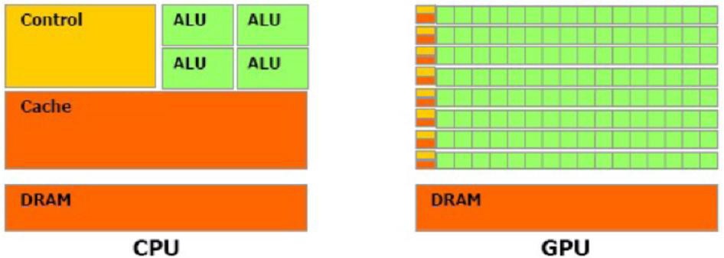
Transistors Dedication
Divergent Design Choices
control logics v.s. arithmetic logics
Notes:
那么显卡，为什么适合大规模数据的并行计算？
上图显示了CPU和GPU在构造上的区别。
图中：
黄色的部分是 control logic， 比如说取指令、指令译码、保留站控制逻辑等；
绿色的部分是计算逻辑，可以明显看出GPU的计算单元非常的多。当然，在GPU中，每一行计算单元的功能可能不同，比如第一行是add，第二行是load/store。。。
红色的部分是Cache。
接下来是内存，在GPU中是显存。
总的来说，CPU是控制+计算，GPU主要是计算，控制相对少。

Slide 49
Using CPU+GPU Architecture (Heterogeneous)
Use the right processor and memory for each task
CPU excels at executing a few serial threads
Fast sequential execution
Low latency cached memory access
GPU excels at executing many parallel threads
Scalable parallel execution
High bandwidth parallel memory access
Notes:
在编程架构上，也有分工，CPU主要是控制，GPU主要是用于计算。
由此，构成了异构的计算架构。
CPU强在快速的指令级并行，快速的Cache访问，具有较少的Cache访问延迟；
GPU中有强大的运算能力，强在并行的计算。 GPU距离内存较远，因此访存延迟较高，
但是访问带宽较高，所以又称为“高通量计算”。

Slide 50
GPGPU’s benefits
It frees the programmer from possessing intimate knowledge of graphics APIs and GPU architecture.
Problems are not needed to be expressed in terms of vertex coordinates, textures and shader programs, greatly decreasing program complexity.
Basic programming features such as random reads and writes to memory are supported, greatly develop the programming model.
The import of double precision support scientific applications on the GPU with high performance.
Notes:
GPGPU的概念，随着通用计算的产生而产生了，即General Purpose GPU。
GPGPU的优势：
解放了程序员，程序员不需要再去学习图形处理的概念，降低了编程序的复杂度。
开始的GPU，其中的硬件都是为了图形图像的处理设置的，没有随机访问、内存读写等概念，因此用于科学计算的程序员，遇到需要随机访问等功能的时候，要自己编程序实现，很麻烦。在发展为GPGPU的时候，增加了相应的硬件。
最初，CPU的内存空间和GPU的显存空间，地址上是不统一的。如果要实现数据传送，需要将数据从内存copy到显存中。后期，打通了内存和显存，实现了统一的地址空间。
开始支持高精度的科学运算，比如知识双精度浮点数运算，并加入了科学计算常用的处理单元，如sin, cos等。

Slide 51
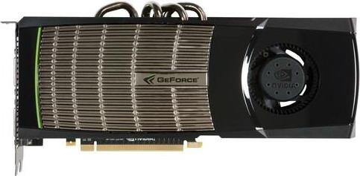
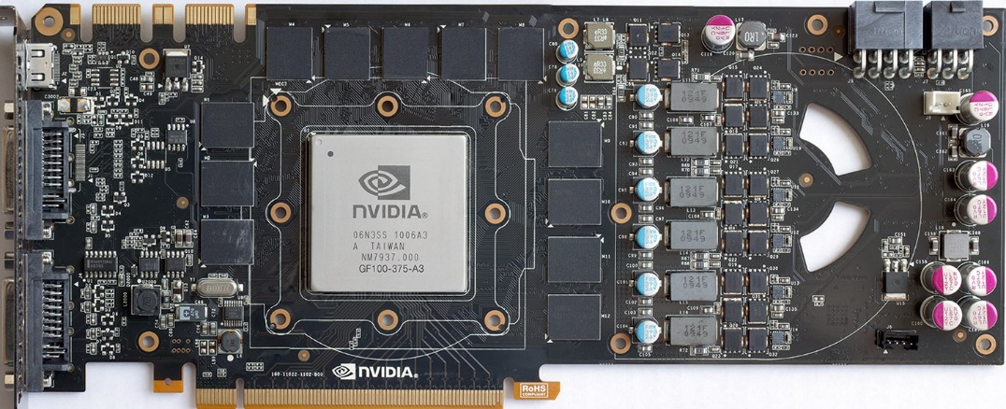
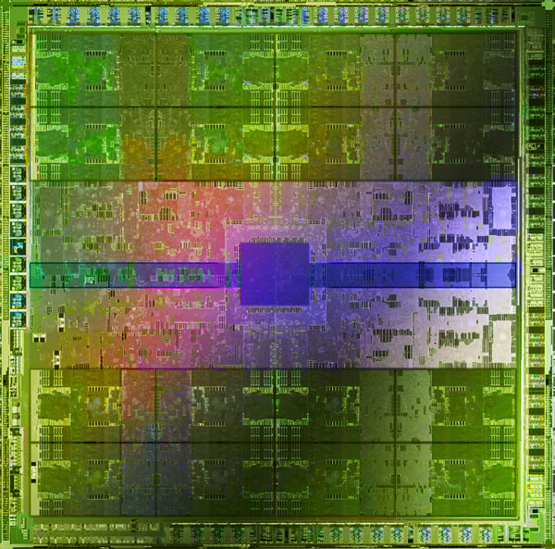
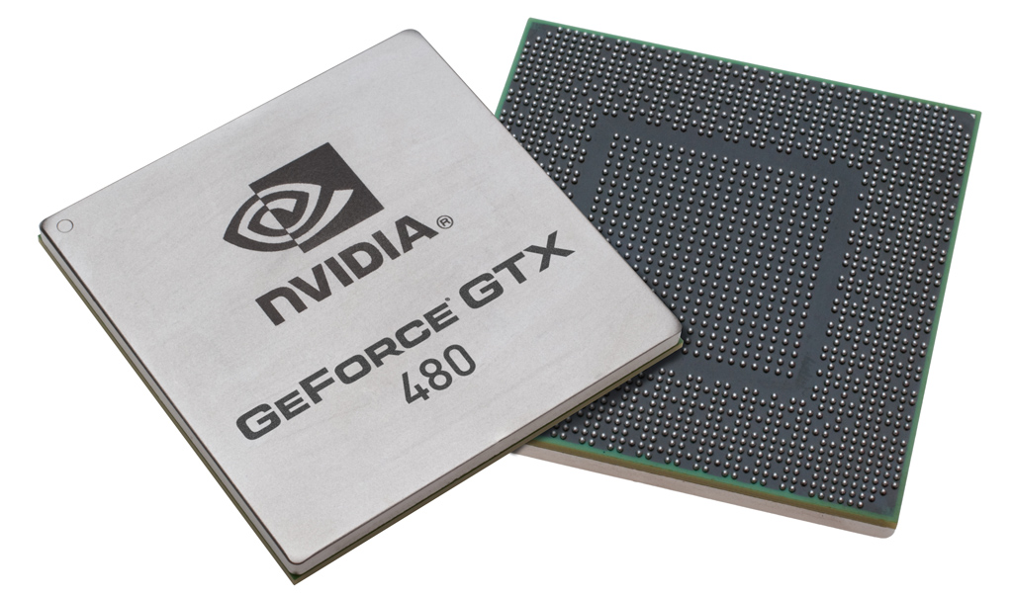
Notes:
让我们把显卡打开，把GPU芯片拿出来，再打开，在投影灯下隐约看到内部结构。

Slide 52
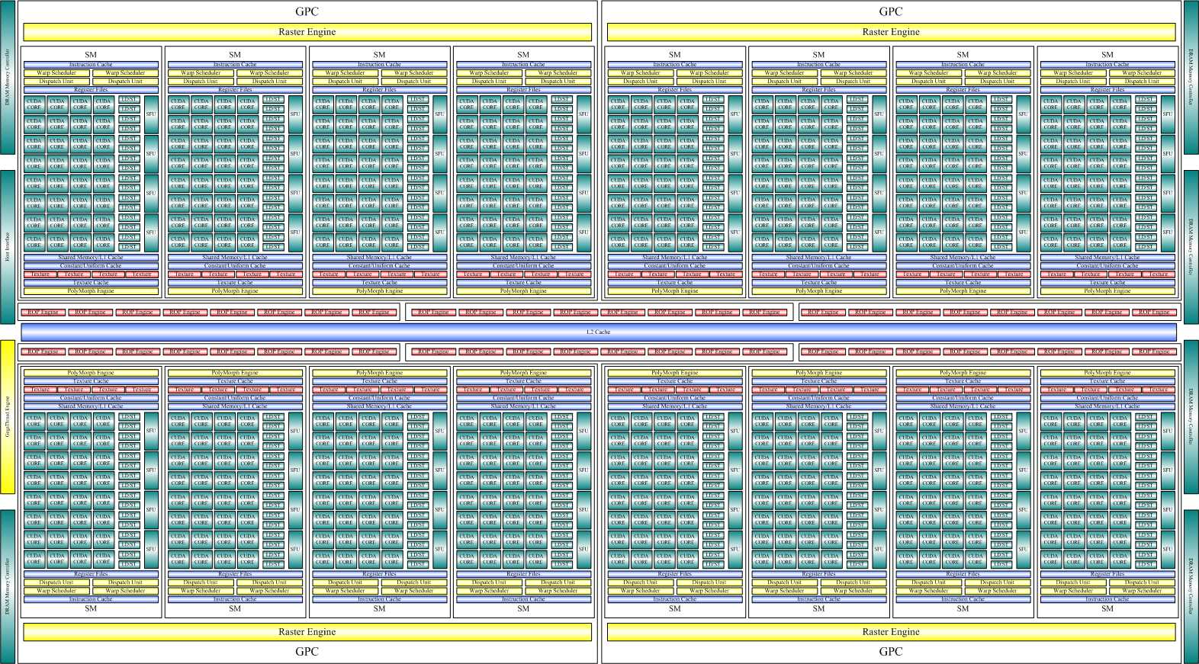
Structure of GPGPU Chips
Notes:
将实际的GPGPU芯片用组件的形式展现，就是上图。
中间是二级Cache
四个区，每个区是一个GPC，也就是Graphics processing cluster， 图形处理集群；
一个GPC中包含若干SM， 也就是streaming multi-processor，流式多处理器；
SM是核心计算元素。
一个GPC中包含若干SM（绿色的小方块）， 也就是streaming multi-processor，流式多处理器；
SM是核心计算元素。

Slide 53
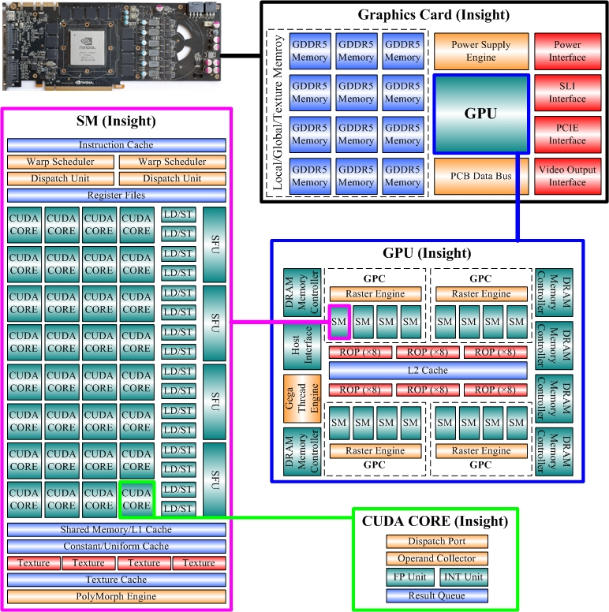
Components nest
Notes:
这是一个嵌套的结构。
首先是显卡的物理外观；
把显卡打开后，是显卡内部的结构，包括核心的GPU芯片，外围的电源接口、SLI接口、PCIE接口、电源、数据总线等，左侧蓝色的是显存；
将GPU打开，就是GPU内部组件，可以看到四个GPC，GPC核心的计算部件就是SM；
再把SM打开，从上到下包括指令Cache、调度器、寄存器组；
CUDA CORE可以理解为ALU， LD/ST处理单元，
SFU（Special Function Unit）就是完成诸如sin/cos等运算的，接下来是数据Cache；
将CUDA打开，就是定点/浮点运算部件和相应的结果暂存部件。

Slide 54
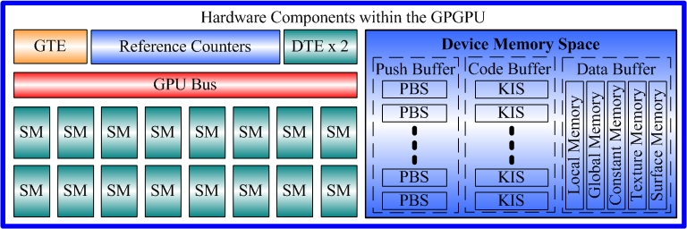
GPU level
Notes:
在GPU这个层次上看：
GTE， Giga Thread Engine，接受对GPU的调度，并根据内核创建任务实例。它是GPU的Control logic。
Reference counters，是任务的存储；
DTE，Data Transfer Engine，负责数据的传递。
接下来是GPU的总线和若干SM。
左侧是指令和数据的存储。
PBS，Push Buffer Streams， 编译好的push buffer指令，用于驱动GTE和DTE进行GPU计算上下文准备。
KIS，Kernel指令流，编译好的kernel指令，用于驱动GPGPU内部各个运算部件实现计算。
数据存储器根据用途分了很多种类。

Slide 55
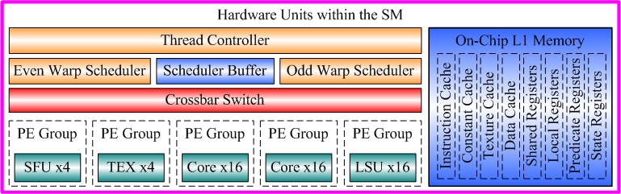
SM level
Notes:
黄色的部分是控制单元，包括： Thread controller, Even warp scheduler, odd warp scheduler
Scheduler buffer是保存任务的buffer。
调度单元、运算组件和LSU通过交叉开关互连。
右侧蓝色的部分也是存储设备。

Slide 56
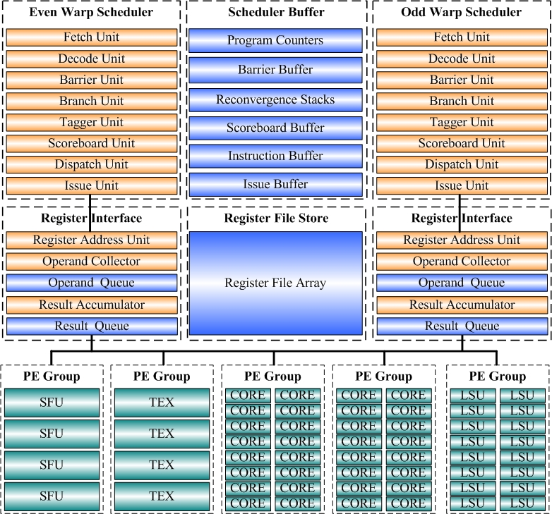
SM Details
Notes:
将SM再细化。
从上到下，有Warp scheduler, scheduler buffer, 一系列寄存器。
最下面，有若干个PE ，为了不同功能设置。
SFU和TEX功能较为复杂，通常是深度流水的。

Slide 57
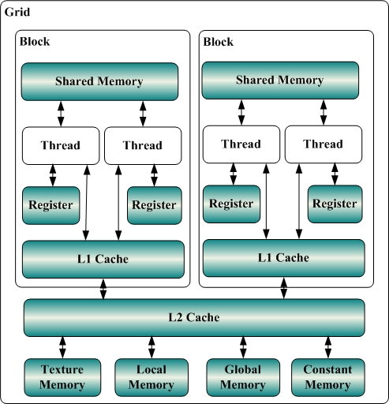
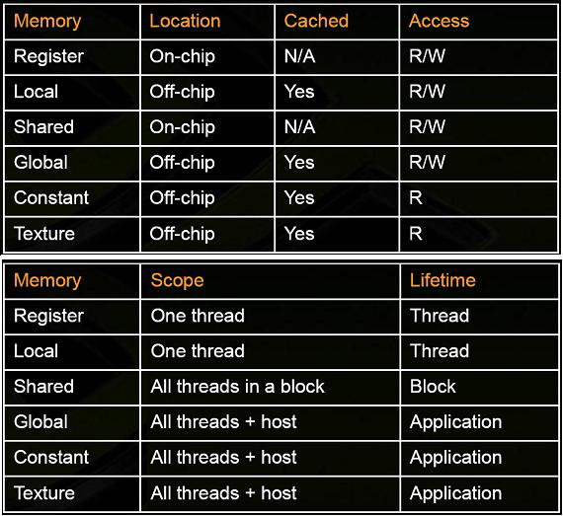
Memory Hierarchy
Notes:
存储的层次。
从下往上，
Local memory, 是显存的一部分，是给每个线程用的；
Global memory，是共享的；
Constant memory，保存常量的；
Texture memory，是图形专用的；
向上是二级cache
在向上是一级cache。

Slide 58
Scheduling
Hierarchy
器件
任务
Notes:
从右向左，上半部分是器件；下半部分是任务。
假定要完成一个很大的科学计算任务，这个科学计算的任务是需要很多计算节点共同完成。
在Cluster layer层次上：
从硬件上看，一个集群包含一个调度节点和若干计算节点，通过互连网络互连。
从软件上看，这个大的工作任务为一个workflow，分解成若干MPI进程，一个MPI进程，可以运行在一个计算节点上。
一个MPI进程，可能分解成若干GPGPU Job。
在计算节点（node）层次上：
从软件上看，一个GPGPU的Job包含很多并行的通路，或者说车道，
每个车道就是一个stream，每个stream中有若干的grid。
从硬件上看，每个node上，有CPU和GPU。
每个Grid扔到了一个GPU上。
在GPU层次上：
从硬件上看，SM是核心的计算单元；
从软件上看，一个kernel block包含若干线程，它将被调度到一个SM上。
在SM层次上：
从硬件上看，PE Group是实际运算的组件；
从软件上看，每个kernel block在进入SM时，按照数据的宽度切分成若干个kernal warp。
每个kernel warp对应的指令，最终会被还原成线程，在PE group上执行。
我们可以看到，无论在硬件上，还是在软件上，都有一个逐层递进的关系。

Slide 59
Software Self-similarity
Notes:
在任务的划分上，存在着自相似性，也就是每一个第i级的任务，都可以划分为一组i-1级的任务，并且同一级别的任务之间是并行的。

Slide 60
hardware Self-similarity
Notes:
在硬件上，同样也体现出了自相似性。
逐层的，都是相似的结构，包括调度器、任务的buffer、数据存储和处理单元。

Slide 61
Code Pattern
CPU端
Host Code Pattern
Malloc Host Memory
Malloc Device Memory
CUDAMemoryCopy(H2D)
Invoke Kernel Function
CUDAMemoryCopy(D2H)
Device Code Pattern
Locate Thread Index (TIDX)
Compute(TIDX)
GPU端
Notes:
代码的模式。
1. Host Code Pattern（CPU端，管理者）
Malloc Host Memory （划分一块内存区域，保存数据）
Malloc Device Memory （在显存中划分一块区域）
CUDAMemoryCopy(H2D) （把数据从内存copy到显存）
Invoke Kernel Function （发出执行kernel的指令，指挥显卡计算）
CUDAMemoryCopy(D2H) （计算完成之后，将数据从显存copy回内存）
2. Device Code Pattern（GPU端，工作者） 实际就是执行kernel；
Locate Thread Index (TIDX) 一段代码会被创建成实例。 一个kernel就是一串程序指令，这串指令被执行时会被创建成线程实例，并给分配一个线程索引（index）。此处加载线程。
Compute(TIDX) 使用index访问数据，并进行计算。

Slide 62
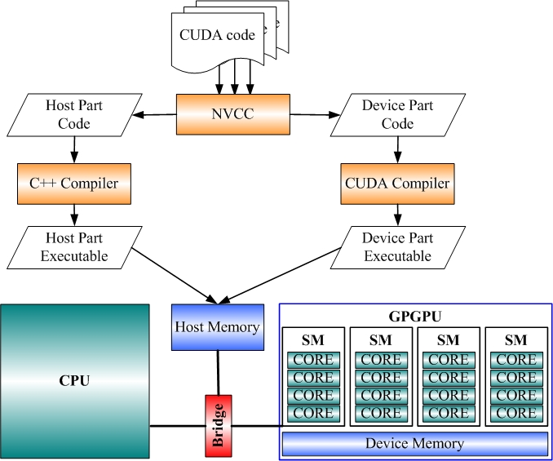
Compile & Execute
Notes:
写的程序是CUDA code
NVCC编译器编译→
生成给CPU的code，就是Host part code；
生成给GPU的code，就是Device part code；
交给各自的编译器，生成各自的可执行部分代码，送到内存中去。
CPU和GPU各自取代码和数据进行执行。

Slide 63
Kernel Invoke
Malloc Host Memory
Malloc Device Memory
CUDAMemoryCopy(H2D)
Invoke Kernel for execution
CUDAMemoryCopy(D2H)
Notes:
从分派硬件的角度讲Kernel怎么执行。

Slide 64
Pipeline Kernel Invoke
Notes:
多个操作过程，是流水进行的。

Slide 65
Macro Parallelism
16
Notes:
最初的工作模式（左侧的图中），Kernel是串行的，每个Kernel执行的时候独占所有车道，在定义的时间段内，如果一个Kernel很早就执行完了，也不能开始执行下一个Kernel。
如果一个Kernel没执行完，下一个时间段可以继续执行。
GPU进化了之后，允许多个不属于同一车道的Kernel同时执行，一个车道内部，必须严格串行执行。称为是宏并行。
问题：请看我上面的注释，是否理解的正确。

Slide 66
Computing Hierarchy
Software
Hardware
Thread
Core
Block
SM
Grid
…
GPU
Notes:
在软件上，一个指令串是一个Kernel，实例化之后成为线程，被CUDA core （ALU级别）执行；
注释：这个图，对应P53页那个图，对应从左到右，也就是从低层次到高层次。
CUDA core承载的是thread，
SM上承载的是一个block
GPU上承载的是grid

Slide 67
SIMD/SIMT：Micro Parallelism
Notes:
在任务内部的并行，称为是微并行。
这个就是SIMD模式，在CUDA中，称为SIMT， 单指令流，多任务。
一排数据，0到7，每个数据，都是一个kernel的一个实例进行处理。这些数据，被thread（用threadID对应）同时操纵。

Slide 68
SIMT Implementation
取指令
进入不同的车道并行执行
为每个warp维护一个PC
指令进入不同指令队列
Notes:
每个warp对应的是一个instruction串，每个instruction取出后，会进入各自的指令队列。
某个指令从指令队列中取出后，会被还原成若干线程（比如32个），操纵32个数据（按照threadID），在分配的执行单元（ALUs或者LSUs）上并行执行。

Slide 69
Instruction Dispatch
Notes:
指令发射过程，指令在调度器的调度下，进行发射。
早发射早执行，晚发射晚执行。
对同一个warp，指令是顺序的；但是不同的warp（车道），指令是乱序的。
问题：请看我图上画的框和箭头，对应是否正确。

Slide 70
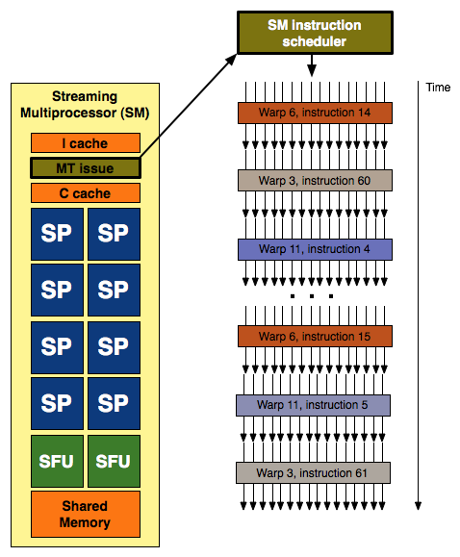
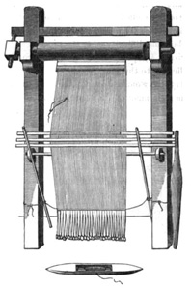
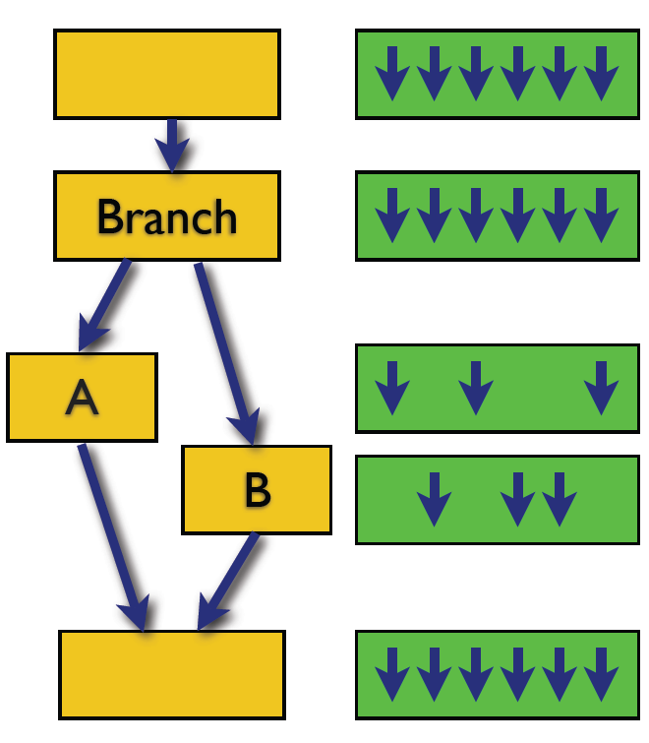
Warps/Wavefront
Notes:
我理解：
举个例子，一条加法指令，实例化为16个线程（每个线程对应一个threadID，用这个ID关联数据），假如给这16个线程分了四个SP（就是一个SP group），每个SP上执行4个线程。
分支指令怎么办？
如果是CPU中，是预测一条路走，猜错了回去重新走；
GPU中，控制很简单，遇到分支指令了，AB分支同时走，确定哪个要哪个，不要的用屏蔽位过滤掉。

Slide 71
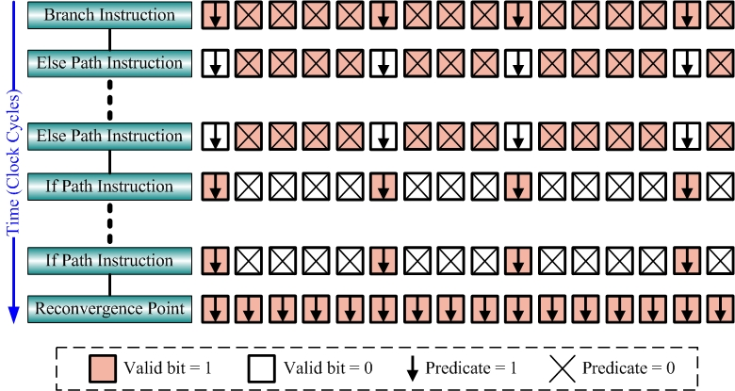
Notes:
如果是IF path的指令，在else path中就给invalidate了，反之一样，最后保留的是所有分支的结果。
我理解上面一个小方块是一个线程中的对应指令。
因为所有线程虽然执行同一段代码，但是，有分支指令存在，所以可能走不同的路径。

Slide 72
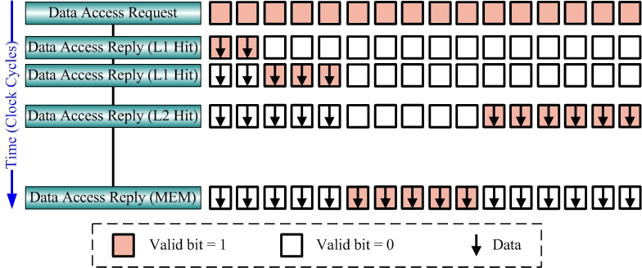
Notes:
数据访问也是一样的，一条指令要指挥1个warp （ 16个或者32个线程）一起操作。
比如16个线程都从一级cache中读数，第一次有两个线程读出了，后面没读出的过滤掉；
第二次又有三个取到；
再去看二级cache；
最后一行是去看 内存。
最终保留的是所有执行的结果。

Slide 73
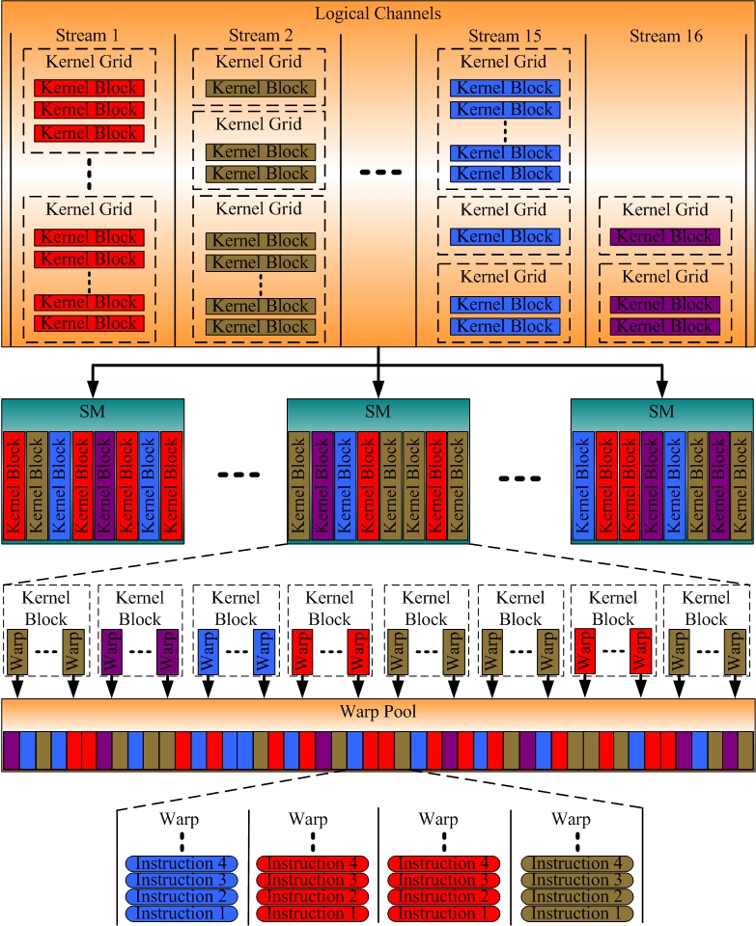
Notes:
硬件多车道中宏并行。
宏并行的车道是在GTE中、
GTE中有16个车道，称为stream。
每个grid都会拿到一个编号，对号入座。
Grid对应的Stream号是程序员给的。
这里，我理解，是为了防止grid都走同一个通道，往SM上分配block的时候得串行。
每个steam内部有若干block，出来的时候，哪个SM有空，就送到哪个SM上去。
SM中，每个block都被打散成若干warp，进入warp pool。

Slide 74
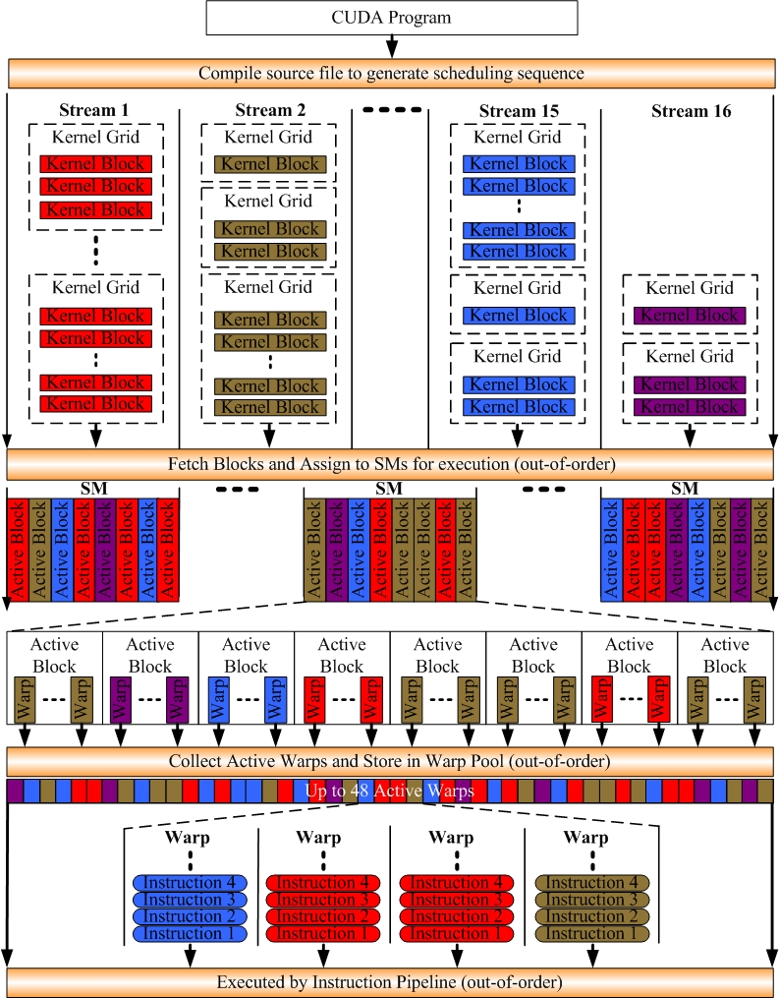

Slide 75
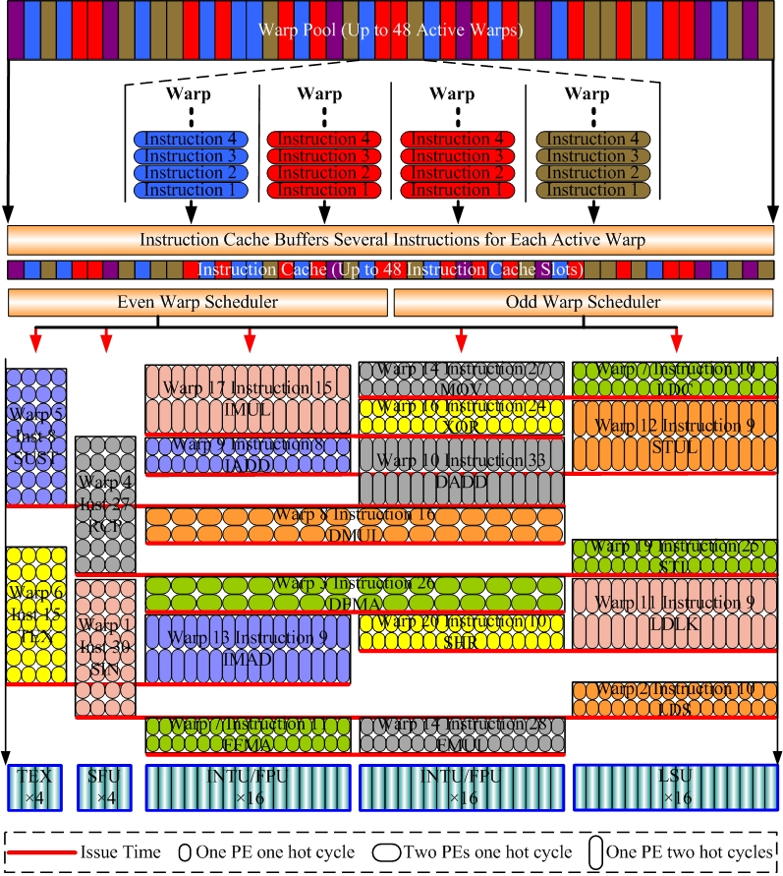
Notes:
Warp调度器，根据当前warp中的指令功能，分配功能部件执行。

Slide 76
笔记
Grid是扔到GPU上的单元。
Grid中有若干block， 每个block扔到一个SM上
Block在扔到SM上的时候，被分成warp。
比如Block中是64个thread，这64个thread是 一个程序（100条指令）的实例，64个thread分成两组，每组32个，放入两个warp。
为了节省资源，因为32个thread的代码是相同的，所以在warp中使用的是100条instruction, 放在warp的指令队列中，每个instruction在执行的时候按照32个thread，操纵32个数据，用threadID对应各自的数据。

Slide 77
GPGPU Virtualization

